Slide 1





Chào mừng các con đến với tiết Toán

Slide 2
Khởi động

Slide 3
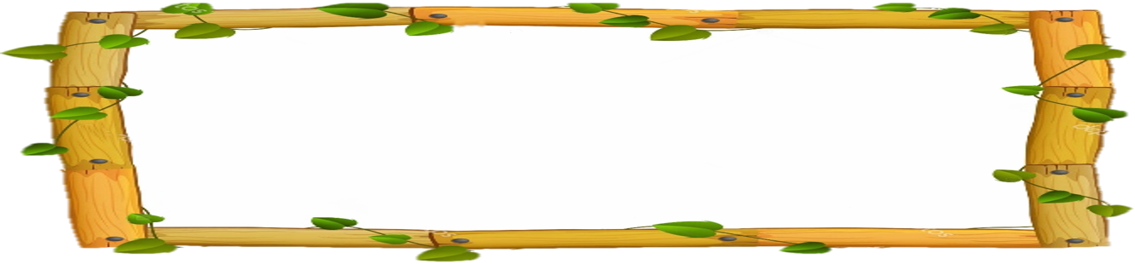
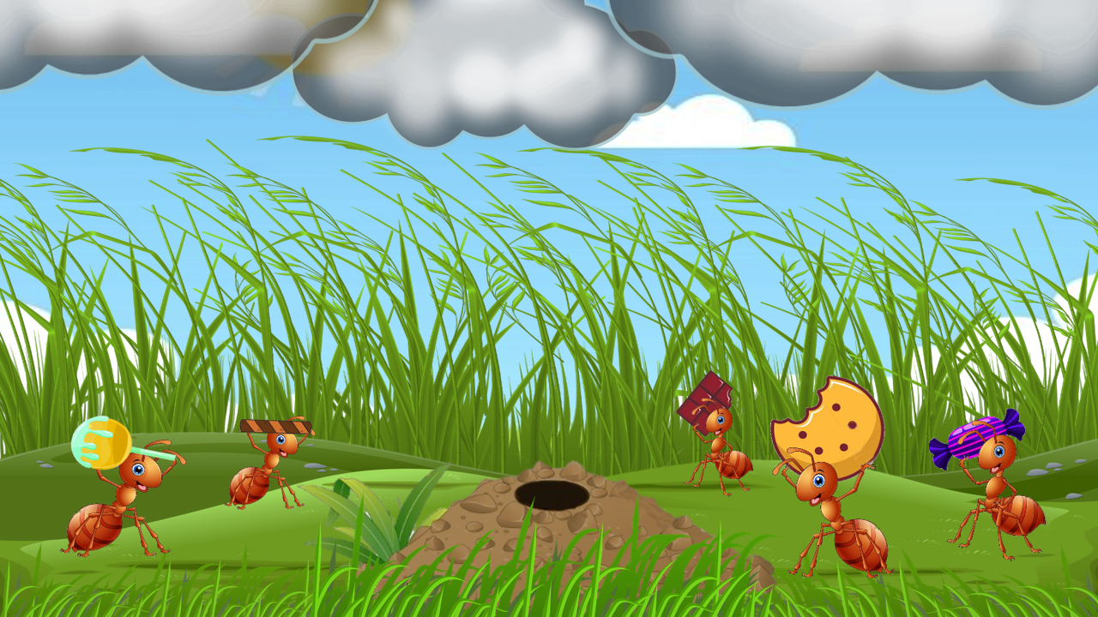


KIẾN VỀ TỔ

Slide 4


Hãy giúp các chú kiến mang thức ăn về tổ trước khi trời mưa
bằng cách trả lời đúng các câu hỏi.

Slide 5






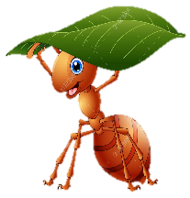



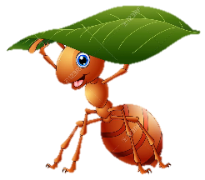
10
3
5
1
7
6
8
9
2
4

Slide 6
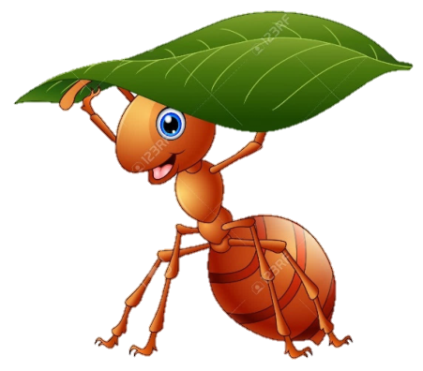
1
9 + 9 = ?
18

Slide 7
2
13 – 7 = ?
6

Slide 8
3
15 – 7 = ?
8

Slide 9
4
11 – 8 = ?
3

Slide 10
5
5 + 7 = ?
12

Slide 11
6
6 + 8 = ?
14

Slide 12
7
Nhóm 1 có 6 bạn học sinh,
nhóm 2 có 7 bạn học sinh.
Số học sinh cả hai nhóm là:
13 bạn học sinh

Slide 13
8
8 + 9 = ?
17

Slide 14
9
16 – 8 = ?
8

Slide 15
10
Lan cắt được 7 bông hoa,
Việt cắt được 5 bông hoa.
Số bông hoa Lan và Việt cắt
được tất cả là :
12 bông hoa

Slide 16
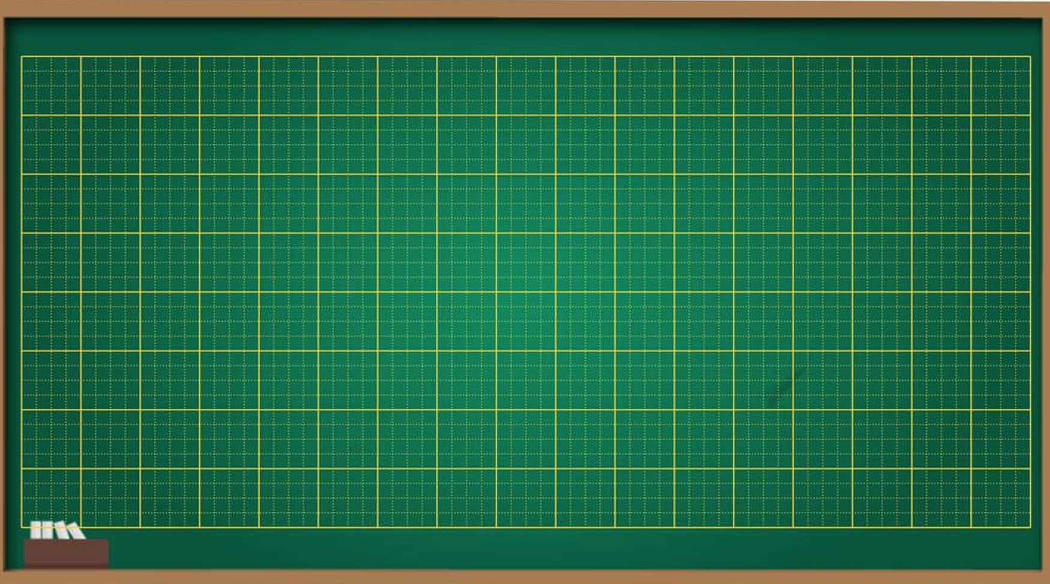
Thứ hai ngày 24 tháng 10 năm 2021
Toán
Luyện tập chung

Slide 17



Yêu cầu cần đạt
Thực hiện được việc tính trong trường hợp có hai dấu phép tính cộng, trừ.
Giải được bài toán có lời văn liên quan đến phép trừ (qua 10) trong phạm vi 20.

Slide 19


Tính nhẩm.
Thảo luận nhóm
1
6 + 8 = 14
7 + 6 = 13
8 + 4
6 + 8
7 + 6
8 + 4 = 12
9 + 7 = 16
9 + 7
13 – 7
13 – 7 = 6
14 – 6
14 – 6 = 8
16 – 9
12 – 8 = 4
16 – 9 = 7
12 – 8
13 – 6 = 7
13 – 6
12 – 4
12 – 4 = 8
14 – 8
14 – 8 = 6
16 – 7
16 – 7 = 9
Con có nhận xét gì về các phép tính cùng cột?

Slide 20


2
Tính.
a) 9 + 7 – 8
b) 6 + 5 + 4
Bài 2:
a) 9 + 7 - 8
b) 6 + 5 + 4
= 16 - 8
= 11 + 4
= 8
= 15

Slide 21
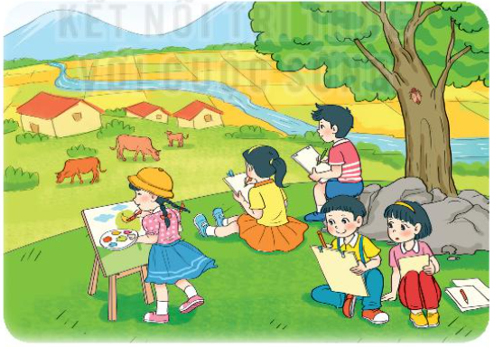
Trong đợt đi trại hè, Nam vẽ được 11 bức tranh, Mai vẽ được ít hơn Nam 3 bức tranh. Hỏi Mai vẽ được bao nhiêu bức tranh?
3
Tóm tắt
Nam : 11 bức tranh
Mai ít hơn Nam: 3 bức tranh
Mai: … bức tranh?
Bài giải
Mai vẽ được số bức tranh là:
11 - 3 = 8 (bức tranh)
Đáp số: 8 bức tranh

Slide 22

4
Đ, S ?
?
?
a) 9 + 6 = 14
S
b) 8 + 4 = 4 + 8
Đ
➔ 9 + 6 = 15
c) 15 – 8 > 6
?
?
Đ
d) 13 – 4 < 17 – 9
S
➔ 13 – 4 > 17 – 9

Slide 23


Củng cố bài học

